Slide 1

FPGA專題實習-HW6_1
電子三甲 C109112163 楊翔詠

Slide 2
題目: 兩塊板子互控對方LED亮滅
使用一支GPIO腳做INOUT，資料傳輸
LED亮滅由對方按鍵是否按下控制

Slide 3
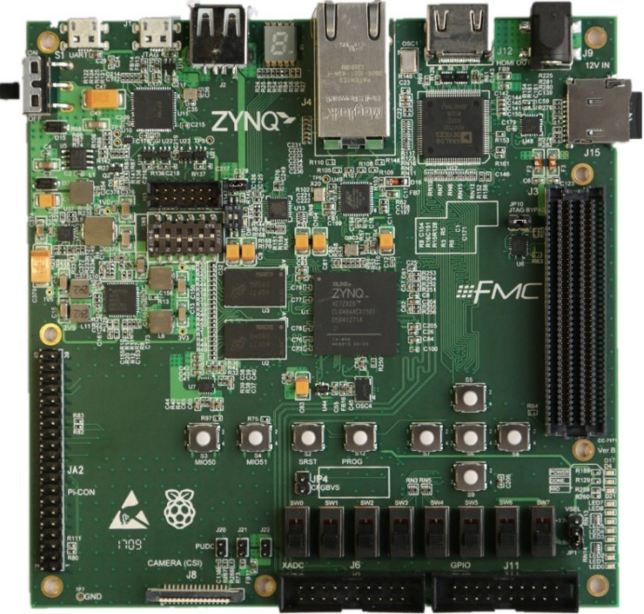
Step 1. 需求
1顆LED : 用作資料傳輸驗證，觀看是否受對方控制亮滅
2顆按鍵 : 1顆用作己方的控制鍵、 1顆用做rst鍵
1位GPIO腳:作為INOUT腳，負責資料
傳輸
LED燈
RST鍵
控制鍵
GPIO腳

Slide 4
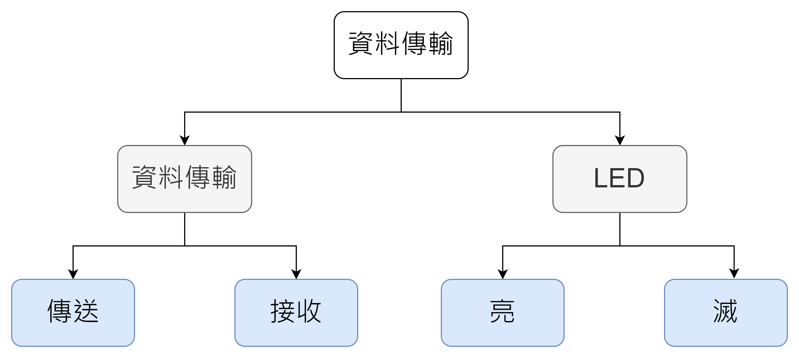
Step 2. 分析

Slide 5
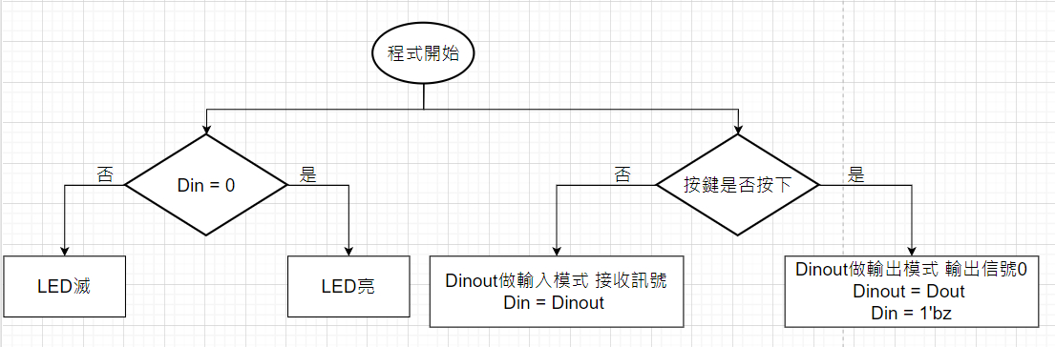
Step 3. 設定FSM
1. 程式流程設計:

Slide 6
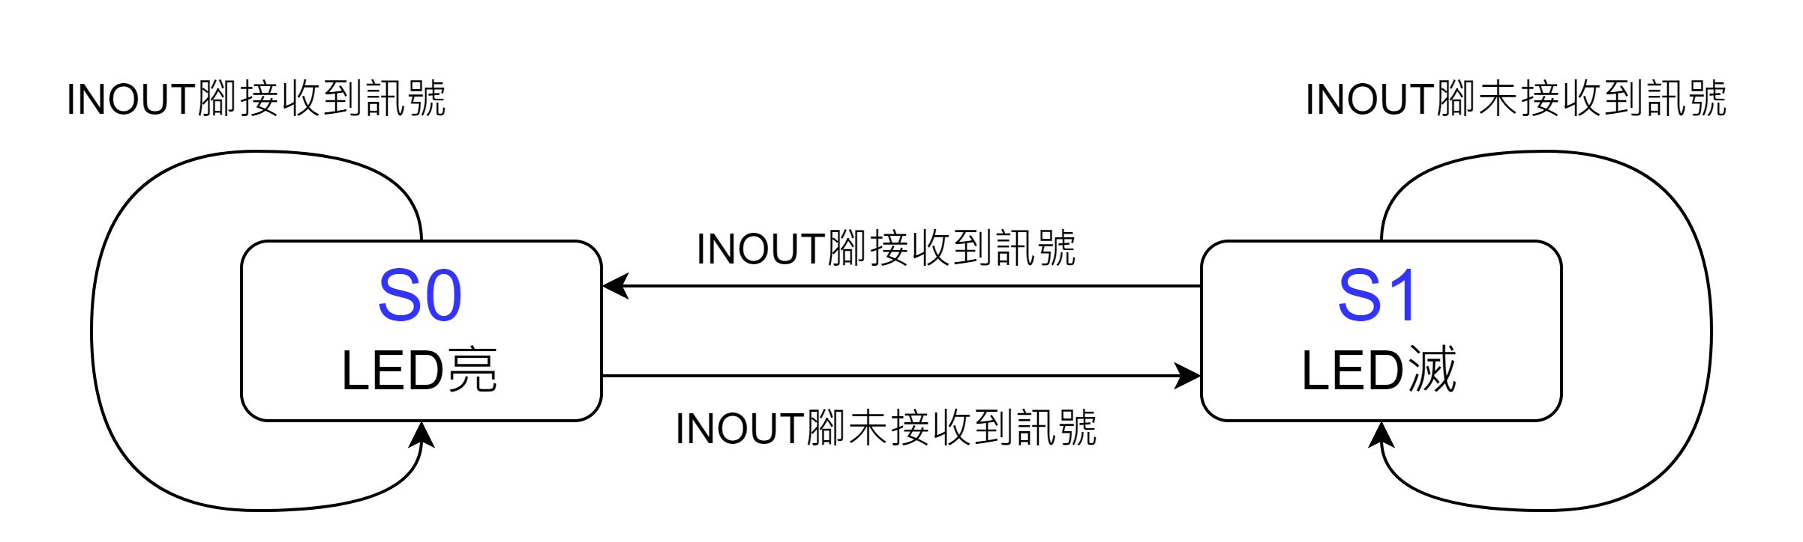
Step 3. 設定FSM
2. FSM :

Slide 7
報告結束
謝謝大家

